Slide 1
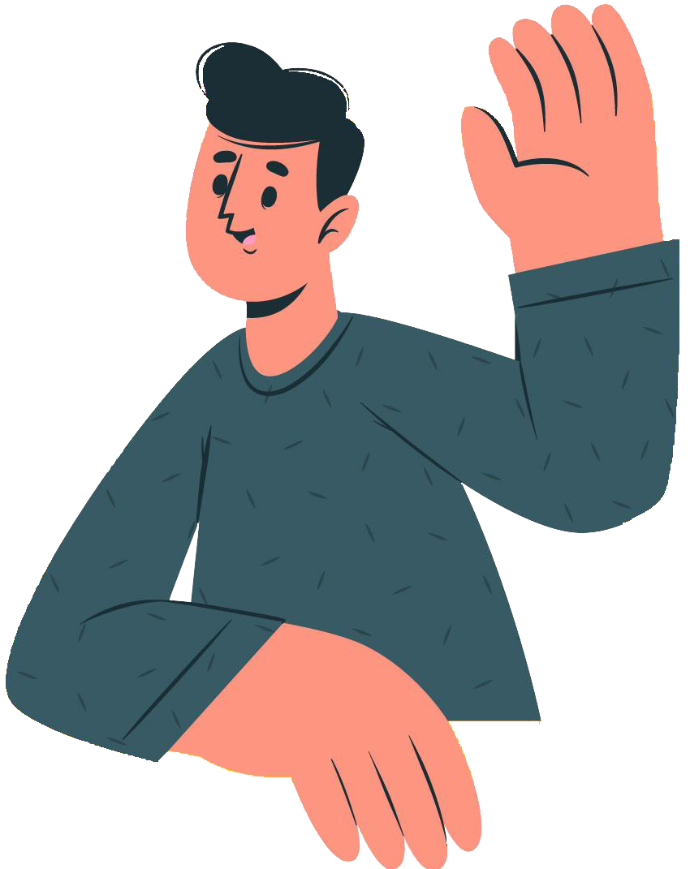
Привет

Slide 2

Введение
Проанализируем выступление спикера на TED Jane Smith, связанное с информационными технологиями и информационной безопасностью.

Slide 3

Тема: "The Future of Cybersecurity" Спикер: Jane Smith
Цель выступления: Рассказать об актуальных угрозах информационной безопасности и представить новые подходы к защите данных.

Slide 4

Технология подготовки спикера
Изучение искусственного интеллекта
Слежение за последними тенденциями
Эксперименты и собственные исследования

Slide 5
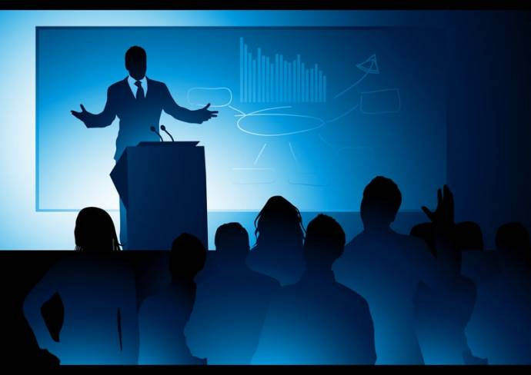
Технология проведения презентации
Выступление Jane Smith:
- Установление контекста и внимание аудитории с помощью реальных примеров.
- Представление новых инновационных методов защиты данных и обсуждение их преимуществ и ограничений.
- Подведение итогов, повторение ключевых идей и призыв активно поддерживать информационную безопасность.

Slide 6
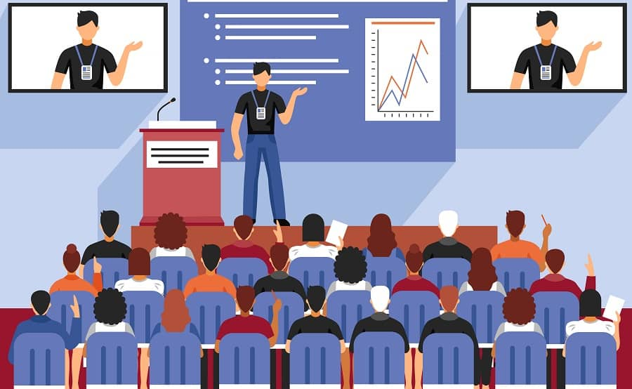
Взаимодействие с аудиторией
- Задавание риторических вопросов
- Использование визуальных примеров
- Заставление аудитории задуматься о своем отношении к искусственному интеллекту

Slide 7

Вопросы и обсуждение

Slide 8

Заключение

Slide 9

СПАСИБО

